Slide 1


OFERTA WESELNA
Szanowni Państwo,
Przyjęcie weselne to jedno z najważniejszych wydarzeń w życiu dzieci i rodziców. Dziękujemy, że zechcieliście Państwo wydarzenie to celebrować w naszym Hotelu.
Ze swojej strony zapewniamy, że dołożymy wszelkich starań, aby nawet w najmniejszych detalach usatysfakcjonować Was, Waszych Rodziców, Bliskich i Przyjaciół, z którymi zechcieliście spędzić ten pełen radości dzień. Z przyjemnością zorganizujemy wspaniałe przyjęcie weselne, które na zawsze pozostanie we wspomnieniach Waszych i Waszych Gości!
Red Baron Hotel & Restauracja
ul. Lwa Tołstoja 2 • 58-100 Świdnica •
recepcja@redbaronhotel.pl • www.redbaronhotel.pl • +48 74 856 48 00-01

Slide 2
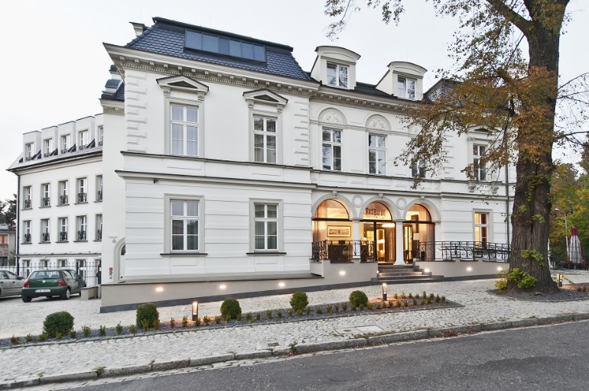
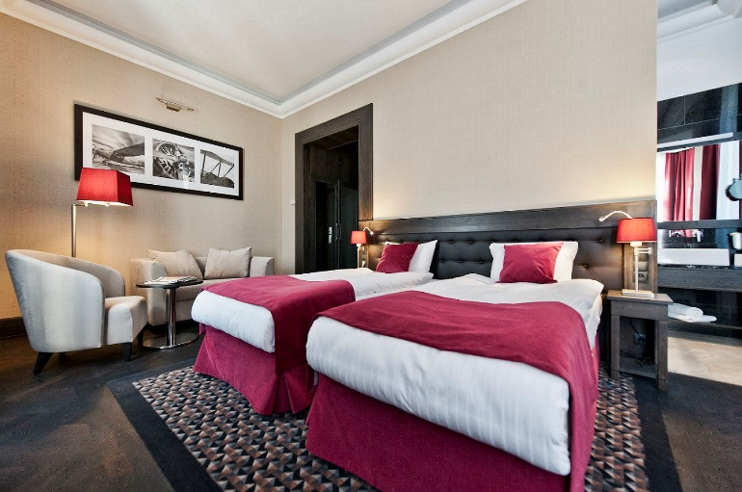
Dlaczego warto wybrać
Restaurację Hotelu Red Baron:
❧ Nowy Hotel z pięknymi wnętrzami
❧ Unikalne prezenty honorujące
Młoda Parę
❧ Klimatyzowana sala balowa mogąca
pomieścić do 100 osób
❧ Wyśmienite menu ustalane
indywidualnie
❧ Na życzenie dania z nutką
ekstrawagancji
❧ Przygotowanie niezapomnianych
poprawin
❧ Atrakcyjna oferta na alkohole, napoje
oraz wyroby cukiernicze
❧ Profesjonalna obsługa
❧ Wygodna obsługa elementów
towarzyszących, związanych z weselem
❧ Atrakcyjne ceny na organizację przyjęcia
weselnego w tygodniu
Każdą Młodą Parę, która zdecyduje się na organizację przyjęcia weselnego w Hotelu Red Baron dodatkowo uhonorujemy:
❧ Tradycyjnym powitaniem Młodych chlebem i solą,
❧ otwierającym przyjęcie Toastem Szampańskim za Pomyślność Młodej Pary,
❧ butelką zmrożonego szampana czekającą
w pokoju,
❧ wyśmienitym śniadaniem podanym do łóżka w pokoju dla Pary Młodej,
❧ specjalnymi cenami na noclegi dla Gości
weselnych,
❧ Voucherem na pobyt w naszym hotelu Młodej Pary w ich pierwszą rocznicę Ślubu.
Red Baron Hotel & Restauracja
ul. Lwa Tołstoja 2 • 58-100 Świdnica •
recepcja@redbaronhotel.pl • www.redbaronhotel.pl • +48 74 856 48 00-01

Slide 3
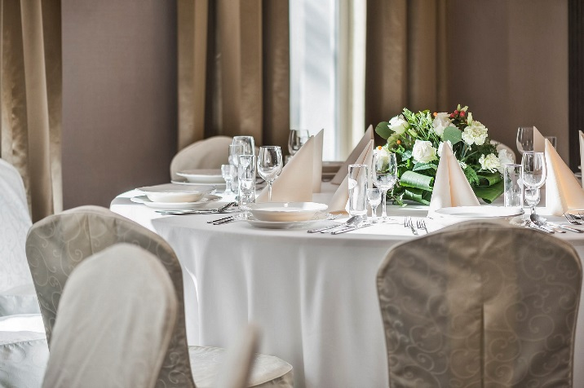
PROPOZYCJA MENU – PRZYJĘCIE WESELNE, od 195zł/ osoba
Powitanie chlebem i solą Nowożeńców
Toast – wino musujące
Przystawka
/proszę wybrać jedną /
Roladka z łososia wędzonego ze szpinakiem i dresingiem wasabi
lub
Klasyczna sałatka caprese z pesto
lub
Terina drobiowa z szynką na kolorowych jarzynach z balsamicznym vinagrette
Pieczywo mieszane
Zupa
/proszę wybrać jedną /
Rosół z bażanta z makaronem marchewką i płatkami świeżej pietruszki
lub
Krem z pomidorów z sezamową diablotką i parmezanem
lub
Krem z gruszek z pierożkiem gyoza
Red Baron Hotel & Restauracja
ul. Lwa Tołstoja 2 • 58-100 Świdnica •
recepcja@redbaronhotel.pl • www.redbaronhotel.pl • +48 74 856 48 00-01

Slide 4
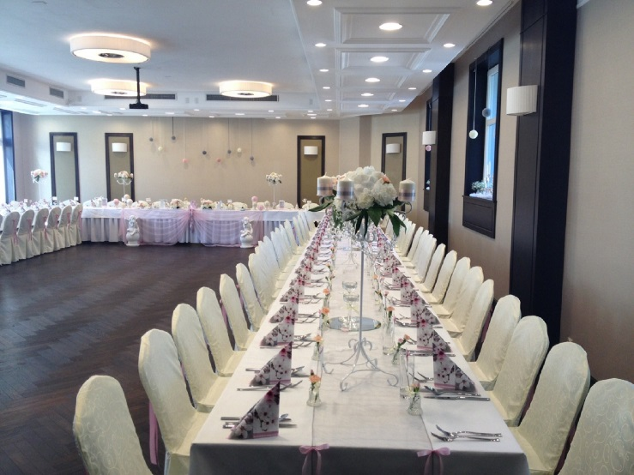
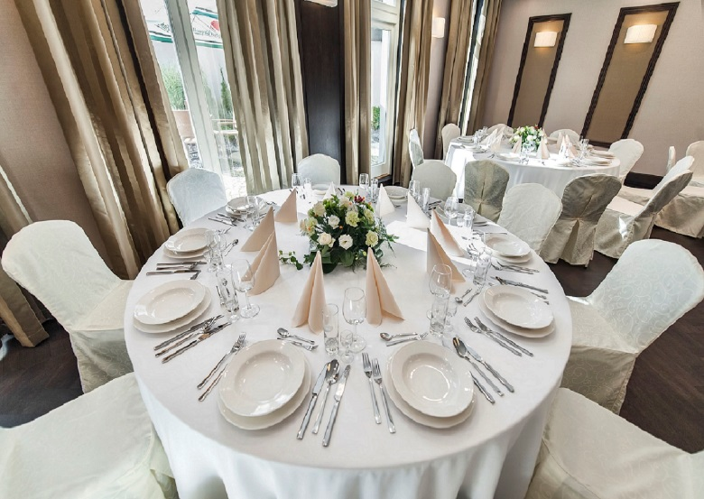
PROPOZYCJA MENU – PRZYJĘCIE WESELNE
Danie główne na półmiskach
(proszę wybrać zestaw I lub zestaw II)
ZESTAW I
Mięsa
1.Pieczone udko z kaczki w sosie z czerwonego wina
2. Filet z kurczaka faszerowany oscypkiem i korniszonem, otulony boczkiem
3.Polędwiczka wieprzowa z pieca w sosie podgrzybkowym
Dodatki
1.Ziemniaki z wody z koperkiem
2.Kluski śląskie
3.Sałatka z czerwonej kapusty i jabłek
5. Mizeria z koperkiem
6.Surówka z białej kapusty
ZESTAW II
Mięsa
1. Wieprzowina faszerowana szpinakiem i parmezanem, otulona szynką parmeńską
2. Rolada z indyka w sosie śmietanowo-kurkowym
3. Zrazy wołowe
Dodatki
1.Ziemniaki z wody z koperkiem
2.Kluski śląskie
3. Surówka z marchewki z chrzanem
5. Mizeria z koperkiem
6.Surówka z białej kapusty
Red Baron Hotel & Restauracja
ul. Lwa Tołstoja 2 • 58-100 Świdnica •
recepcja@redbaronhotel.pl • www.redbaronhotel.pl • +48 74 856 48 00-01

Slide 5
PROPOZYCJA MENU – PRZYJĘCIE WESELNE
Przekąski na zimno
( 500g/osobę )
Pieczony karczek po cygańsku
Śledzie po gospodarsku
Schab po staropolsku z chrzanem i jajkiem
Galantyna drobiowa
Rolada z indyka w ziołach
Pasztet z dziczyzny z żurawiną
Sałatka z kurczakiem wędzonym
Sałatka jarzynowa
Sałatka Chef de Cusine z oliwkami
Sery gatunkowe garnirowane orzechami i winogronem
Warzywa świeże z dipem ziołowym
Sałatka Caprese (pomidory z mozzarellą, oliwa bazyliowa)
Pieczywo (bagietka korzenna, ciabata, chleb razowy)
Danie na ciepło
/proszę wybrać zestaw I lub zestaw II/
ZESTAW I
Indyk w sosie pieczarkowym na białym winie
Flaczki wołowe na ostro
Barszcz z pasztecikiem
ZESTAW II
Żeberka pieczone na kapuście z grzybami
Strogonoff z pieczarkami i korniszonem
Barszcz czerwony czysty
BUFET KAWOWY bez ograniczeń
Kawa, Herbata, dodatki
Red Baron Hotel & Restauracja
ul. Lwa Tołstoja 2 • 58-100 Świdnica •
recepcja@redbaronhotel.pl • www.redbaronhotel.pl • +48 74 856 48 00-01

Slide 6
DODATKOWE KOSZTY:
Ciasta (lub we własnym zakresie):
3 rodzaje ciast – 15 zł / osobę
2 rodzaje ciast – 10 zł / osobę
Tort we własnym zakresie
Owoce:
Patera z owocami – 150g / osobę – 7 zł
Alkohol:
Wyborowa lub Gorzka Żołądkowa de Luxe – 49zł/but.
Finlandia lub Absolut - 59zł/but 0,5 l
Wina- cena ustalana indywidualnie
W przypadku dostarczania własnego alkoholu dodatkowa opłata za przechowanie,
schłodzenie, szkło i serwis wynosi 10 zł/osoby
Napoje:
Cola, Fanta, Sprite, soki, woda gazowana, niegazowana/3l/os./ 25 zł/pakiet napojów
Atrakcje kulinarne:
Płonący udziec wieprzowy z kaszą na kapuście zasmażanej - 15zł/os
(minimalna ilość zamówienia 30 porcji)
Bufet Wiejski - 20zł/os. (min. 30 osób)
(Swojskie wędliny, Krupniok, Kaszanka, Pasztet, Ogórki małosolne, Smalec, Żurek w kociołku,
Do wyboru dodatkowo 2 dania ciepłe:
Golonka na kapuście, Udko na warzywach pieczonych, Żeberka z sosem barbecue, Bigos, Pierogi)
Red Baron Hotel & Restauracja
ul. Lwa Tołstoja 2 • 58-100 Świdnica •
recepcja@redbaronhotel.pl • www.redbaronhotel.pl • +48 74 856 48 00-01

Slide 7
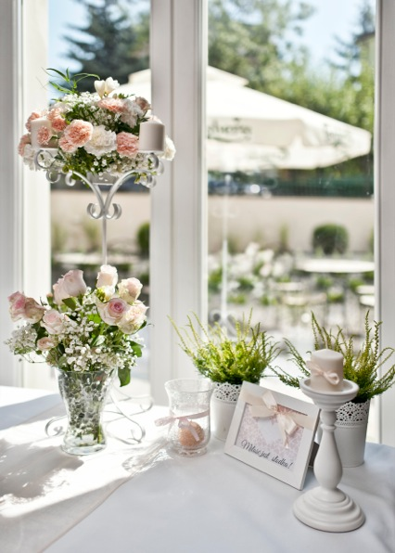
PROPOZYCJA MENU – POPRAWINY, od 80zł/ osoba
Zupa
/proszę wybrać jedną/
Żurek staropolski z jajkiem i kiełbasą
Zupa z soczewicy lekko pikantna
Krem z pomidorów z kluseczkami
Danie główne
/proszę wybrać jedno/
Medaliony ze schabu z modrą kapustą, kluseczkami ziemniaczanymi i sosem grzybowym
Filet z kurczaka a`la caprese z pomidorami i mozarellą,
z pieczonymi ziemniakami i sałatką sezonową
Roladka wieprzowa z boczkiem i ogórkiem kiszonym, ziemniaczki z koperkiem i surówką z białej kapusty
Zakąski zimne
Sałatka z wędzonym kurczakiem
Roladka drobiowa z papryczką
Galaretka z kurczaka
Schab pieczony po staropolsku
Pasztet z dziczyzny z marynowanym grzybkiem
Pieczywo
Kolacja gorąca
/proszę wybrać jedną/
Bigos myśliwski
Barszcz z krokietem
Zupa gulaszowa
Napoje
Kawa/herbata
Sok
Woda
Red Baron Hotel & Restauracja
ul. Lwa Tołstoja 2 • 58-100 Świdnica •
recepcja@redbaronhotel.pl • www.redbaronhotel.pl • +48 74 856 48 00-01

Slide 8
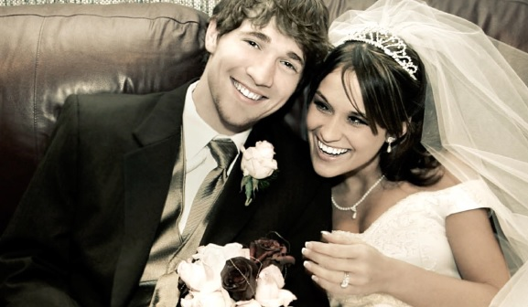
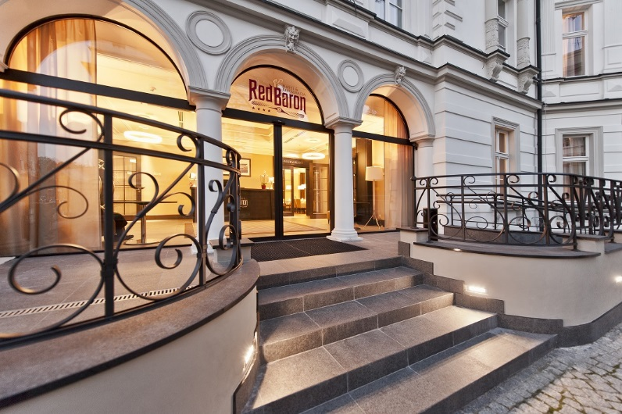
ZAPRASZAMY
Red Baron
Hotel & Restauracja
ul. Lwa Tołstoja 2
58-100 Świdnica
recepcja@redbaronhotel.pl www.redbaronhotel.pl
+48 74 856 48 00-01

